Slide 1

Vespa
http://vespa.ai
Bruno Cabral
bruno@escavador.com
Inspirado nos slides do Jon Bratseth

Slide 2
Agenda
O que é o Vespa
Usando o Vespa
Ranking
Contêiner logico

Slide 3
Vespa
Uma plataforma para computação de baixa latência em conjuntos grandes de dados. Qualquer coisa que siga o formato:
Procurar e selecionar dados estruturados ou não
Ranquear baseado em algum critério
Organizar e agregar os resultados obtidos por regras ou machine-learning em tempo de consulta
Resposta em tempo real
Exemplos: Procura de texto, personalização/recomendação/targeting, processamento em tempo real

Slide 4

Recomendação
Pegar os matches, remover as duplicadas, e ranquear baseado nos interesses do usuário. Não dá para fazer antes. Tem que ser em tempo de execução!

Slide 5
Features
Operações CRUD em documentos
Baixa Latência/ Grande volume de saída
Tempo real
Queries utilizando SQL-like
Seleção estruturada, seleção fuzzy, procura em textos
Ranking: Tensors for advanced ML models, text ranking features etc.
Agrupamento and agregação entre todos os matches entre todas as partições
Recuperação automática de falhas durante a execução
Alta compressão de dados
Container de processamento: Pre/post processamento, …
Redistribuição Dinâmica – Reconfigurar índices e nós em tempo de execução
De 1 até milhares de nodes

Slide 6
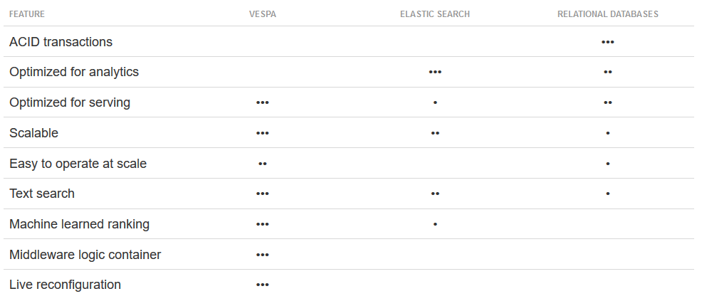
Comparativo

Slide 7
Comparativo 2
Vespa: Foco em big data serving: Larga escala, eficiente, Modelos ML
ElasticSearch: Foco em analytics: Log ingestion, visualização, etc.
Solr: Foco em enterprise search: Lidar com diferentes formatos,etc.
Banco de dados Relacionais: Transações, complicado de escalar, sem IR, sem relevância

Slide 8
Exemplos de uso
Utilizado para computar e servir o feed de artigos personalizados para o usuário no yahoo.com, Y! News, Finance, Sports, e centenas de projetos internos.
Ranquear e servir os anúncios em toda a rede do Yahoo - 140.000 requisições/segundo
Procura de imagem no Flickr image search, similaridade, etc. mais de 37B images
Escavador: 1.1B de documentos.
5/qps para 20/qps
Modelos com ML

Slide 9
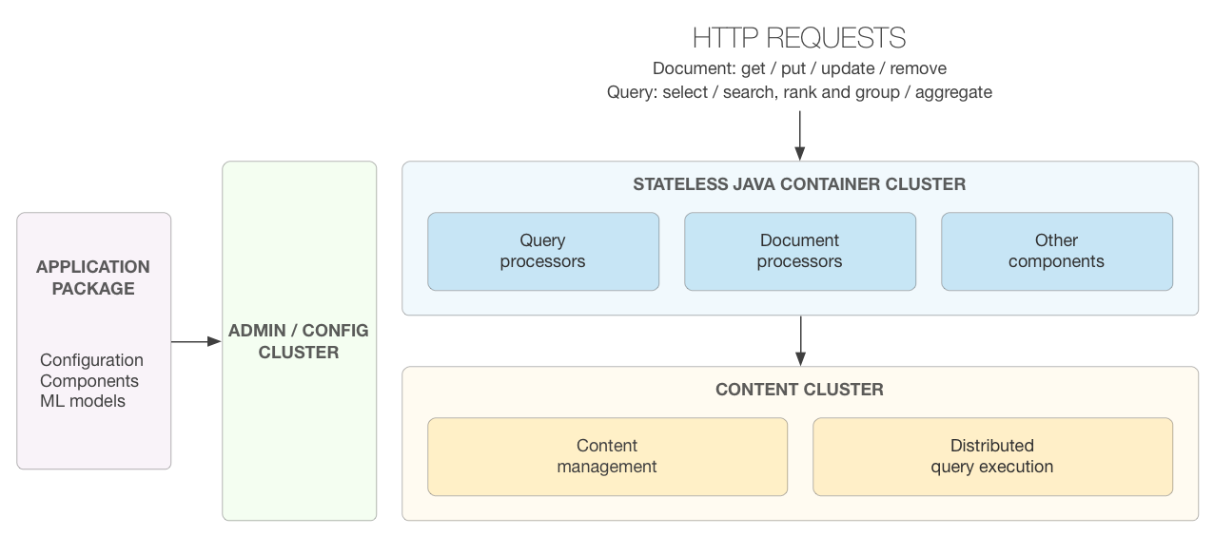
Arquitetura

Slide 10
Agenda
O que é o Vespa
Usando o Vespa
Ranking
Contêiner logico

Slide 11
Instalação
RPM packages ou imagem Docker ( 3 minutos)
Todos os nós possuem o mesmo pacote e imagem
CentOS (Roda no Mac e Windows através do Docker ou VirtualBox)
http://docs.vespa.ai/documentation/vespa-quick-start.html
http://docs.vespa.ai/documentation/vespa-quick-start-centos.html
http://docs.vespa.ai/documentation/vespa-quick-start-multinode-aws.html

Slide 12
Docker

Slide 13
Vagrant

Slide 14
Configurando: Application packages
Contem TODA a aplicação: configuração do sistema, schemas, jars, modelos
deploy no Vespa:
deploy prepare [caminho] – Distribui para todo mundo!
deploy activate
A grande maioria das mudanças acontecem sem reiniciar (incluindo mudanças no código Java)
http://docs.vespa.ai/documentation/cloudconfig/application-packages.html

Slide 15
Application package
./services.xml
./hosts.xml
<services version='1.0'>
<content id='music' version='1.0'>
<redundancy>2</redundancy>
<documents>
<document mode='index' type='music'/>
</documents>
<nodes>
<node hostalias=”node1” distribution-key=”0”/>
<node hostalias=”node2” distribution-key=”1”/>
</nodes>
</content>
</services>
<hosts>
<host name="host1.domain.name">
<alias>node1</alias>
</host>
<host name="host2.domain.name">
<alias>node2</alias>
</host>
</hosts>

Slide 16
Application package
search music {
document music {
field artist type string {
indexing: summary | index
}
field album type string {
indexing: summary | index
}
field track type string {
indexing: summary | index
}
field popularity type int {
indexing: summary | attribute
attribute: fast-search
}
}
rank-profile song inherits default {
first-phase {
expression {
0.7 * nativeRank(artist,album,track) +
0.3 * attribute(popularity)
}
}
}
}
Define o tipo dos campos, índices e a função de rank
Pode ser mudado
http://docs.vespa.ai/documentation/search-definitions.html

Slide 17
Exemplo de deploy - sample-apps\basic-search-tensor

Slide 18
Operação em produção
Sem ponto único de falha. A consulta pode ser feita para qualquer nó
Failover automático + recuperação dos dados -> Não precisa de uma equipe de ops plantonista
Coleta de log centralizado no nó de configuração
Rica coleção de métricas sobre cada nó no servidor de config
“80% dos nossos dados estão no Vespa. 20% estão no Elasticsearch. 80% do nosso esforço de manutenção está no Elasticsearch”

Slide 19
Alimentando o Vespa
POST
to http://localhost:8080/document/v1/music/music/docid/1
(ou usar o cliente Java para alto volume)
Ou ajudar a terminar o nosso cliente Python e PHP.
GET documento: http://localhost:8080/document/v1/music/music/docid/1
{
"fields": {
"album": "Vai Passar Mal",
"artist": "Pabllo Vittar",
"title": "Corpo Sensual",
"popularity": 0.97
}
}

Slide 21
Execução
...
Query
Container
Middleware de Pesquisa
Computação com baixa latência sobre um grande volume de dados...
... empurrando a execução para dos dados
... e preparando as estruturas de dados durante a escrita
Nó de conteúdo
Matching+1st ranking
2nd phase ranking
...
Agrupamento & agregação
Coleta do conteúdo + e snippet

Slide 22
Execução da Pesquisa e armazenamento
Analisa um documento por vez para todos os operadores
“Indexes”: Procura em
Índices posicionais de texto (dicionários + posting lists), e
B-trees em memoria para as mudanças recentes
“attribute”: Estrutura densa em memoria com B-trees opcionais, para pesquisa, agrupamento e ranking
Log de Transação para persistencia+replay
Armazenamento dos dados originais para servir+recuperar+redistribuir
Uma instancia disso para cada schema

Slide 23
Matching
Matching encontra todos os documentos que bate com uma query
Query = Árvores de operadores:
TERMO, AND, OR, PHRASE, NEAR, RANK, WeightedSet, …
RANGE, WAND
Objetivo do matching: Selecionar um subconjunto de documentos
As Queries são executadas em paralelo
Sobre todos os clusters, tipos de documento, partições, e N cores
Pode ser feitas externamente (YQL), ou construídas no Middleware

Slide 24
YQL
O segundo maior diferencial do Vespa para todos os outros
GET http://localhost:8080/search/?query=album:recovery
select * from sources * where artist contains "Pabllo";
select * from sources * where artist matches "Pab[l]+o";
select artist from sources * where year > 2000;
select * from sources * where year > 2000 order by year desc;
E muito mais:
- Expressão regular
- Group by http://docs.vespa.ai/documentation/grouping.html
- Proximidade
- Fuzzy
- Distância geográfica
- Tempo

Slide 26
Agenda
O que é o Vespa
Usando o Vespa
Ranking
Contêiner logico

Slide 27
Ranking
O maior diferencial do Vespa para todos os outros
Rankear expressões: Calcular uma nota baseado nas features
a + b * log(c) - if( e > f, g, h)
Constantes (No application package)
Features do documento
Features da Query
Features dos matches (relevância)
First-phase ranking: Computar na primeira vez para pegar os mais relevantes ***
Second-phase ranking: Re-rankeamento opcional dos top-n
http://docs.vespa.ai/documentation/ranking.html
first-phase {
expression:nativeRank(artist,title,album) + if(isNan(attribute(popularity)) == 1, 0,attribute(popularity))
}

Slide 28
Ranqueamento por Machine Learning
Procura:
Ranqueamento de consultas por uma função aprendida por Machine-learned
Normalmente supervisionado
Recomendação/personalização:
A query junta a preferencia do usuário+contexto em algum espaço vetorial/tensor
O documento pertence ao mesmo espaço
Aplicar o modelo em TODOS os documentos
… ideally, optimizations are often necessary (2º fase, WAND, clustering, …)
Supervisionado ou reinforcement learning

Slide 29
Árvores de decisão
Comumente usado para a aprendizagem supervisionada do ranking de pesquisa de texto
"Inteligência de linguagem natural" no ranking ao custo de CPU mais alto ... mas o hardware moderno possui CPU suficiente
Suporte a centenas de arvores.
if ( idade < 18)
(fieldMatch(title)+attribute(popular_criancas)) / 2)
else:
if ( pais = ‘Brasil’)
fieldMatch(title) + attribute(zueira)
else:
fieldMatch(title)

Slide 30
Tensors
Mais um tipo de dados que pode ser utilizado nas expressões de ranking
Torna possível utilizar modelos de ML complexos e enormes no Vespa
Exemplos
Redes neurais profundas
FTRL (modelos de regressão com milhões de parâmetros)
Modelos Word2vec
http://docs.vespa.ai/documentation/tensor-intro.html

Slide 31
O que seria tensor?
Tensor: Um vetor multidimensional que pode ser utilizado para computação
Forma textual: { {endereço}:double, .. } onde o endereço é uma {chave:valor},...
Exemplos
0-dimensões: Um escalar {{}:0.1}
1-dimensão: Um vetor {{x:0}:0.1, {x:1}:0.2}
2- dimensões: Uma matriz {{x:0,y:0}:0.1, {x:0,y:1}:0.2}
Os vetores podem ter valores contínuos (double) ou nomeados.

Slide 32
O que representaria um tensor?
Tipo | Michael Jackon - Bad | Eminem - So Bad | Pabllo Vittar – Corpo Sensual
Alegre | 1 | 0 | 9
Reflexiva | 2 | 3 | 0
Clássico | 3 | 1 | 0
Rápida | 5 | 6 | 0
Usuário A - {{x:0}:0.0,{x:1}:2.0,{x:2}:3.0,{x:3}:5.0} - Não gosta de musicas alegres
Usuário B - {{x:0}:9.0,{x:1}:2.0,{x:2}:0.0,{x:3}:0.0} – Gosta de musicas alegres

Slide 34
Agenda
O que é o Vespa
Usando o Vespa
Ranking
Contêiner logico

Slide 35
Container para componentes Java
Processar as queries e/ou resultados( lembra stored procedures)
Processar a ingestão dos documentos
Trabalhar com requests genéricos
Pode usar qualquer biblioteca ou código Java
Hotswap de código, com Zero down-time
HTTP através do Jetty
http://docs.vespa.ai/documentation/jdisc/

Slide 36
Aplicação real

Slide 37
Obrigado
Divulgar !
Fazer bibliotecas para as principais linguagens
Trabalhar no Escavador!
Perguntas ?
Bruno Cabral – bruno@escavador.com

